Slide 1
Planteamiento de un problema
UNIDAD II
COMPONENTES PRINCIPALES DE UN PROYECTO DE INVESTIGACIÓN

Slide 2
Elección de un tema en particular

Slide 3

Elección de un tema en particular

Slide 4

Elección de un tema en particular

Slide 5

Elección de un tema en particular

Slide 6

Elección de un tema en particular

Slide 7

Elección de un tema en particular

Slide 8
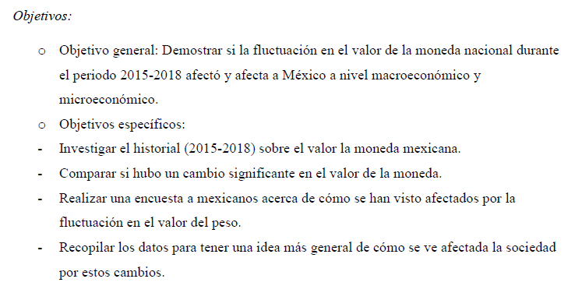
Elección de un tema en particular

Slide 9

El planteamiento de mi proyecto de investigación

Slide 10
¿Cómo plantear un proyecto de investigación?
Introducción
Pregunta de investigación
Objetivos
Objetivo general
Objetivo Específico
Justificación

Slide 11
¿Cómo plantear un proyecto de investigación?
Descripción general del fenómeno que me interesó estudiar.
¿Qué tema elegí?
¿Dónde se aplica? ¿Cuál es el contexto de su desarrollo?
¿Por qué elegí este tema?
Introducción
Pregunta de investigación
Objetivos
Objetivo general
Objetivo Específico
Justificación

Slide 12

¿Cómo plantear un proyecto de investigación?
Ver presentación
Introducción
Pregunta de investigación
Objetivos
Objetivo general
Objetivo Específico
Justificación

Slide 13
¿Cómo plantear un proyecto de investigación?
Objetivo GENERAL
¿Qué espero lograr con este trabajo?
Después de que la miss de TMI lea este trabajo, ¿qué es lo que espero quede completamente claro?
Objetivo ESPECÍFICO
¿Cuáles son los pequeños detalles que procuraré resolver a lo largo de mi investigación?
Introducción
Pregunta de investigación
Objetivos
Objetivo general
Objetivo Específico
Justificación

Slide 14
¿Cómo plantear un proyecto de investigación?
Introducción
Pregunta de investigación
Objetivos
Objetivo general
Objetivo Específico
Justificación
¿Por qué es importante estudiar este tema?
¿Dónde se aplica?
¿Qué problemas resuelve (o puede ayudar a resolver)?

Slide 15
¿Cómo redactar un Objetivo?
Objetivo GENERAL:
Habla por la totalidad del proyecto
Representa la meta general.
¿Cuál es el principal objetivo por el cual hice mi pregunta de investigación?
¿Con qué objetivo es que se busca responder la pregunta de investigación?

Slide 16
¿Cómo redactar un Objetivo?
Objetivo GENERAL:
Habla por la totalidad del proyecto
Representa la meta general.
¿Cuál es el principal objetivo por el cual hice mi pregunta de investigación?
Siempre se desprende directamente de la pregunta de investigación.
Ejemplo:
Pregunta de investigación: ¿Existe alguna relación entre el estrés y el desempeño académico de los estudiantes de la preparatoria del CEJP?
Objetivo General:

Slide 17
¿Cómo redactar un Objetivo?
Objetivos ESPECÍFICOS:
Se desprenden del Objetivo General del proyecto
Atienden elementos cada vez más particulares dentro de la totalidad del tema que proponemos investigar

Slide 18
¿Cómo redactar un Objetivo?
Objetivos ESPECÍFICOS:
Se desprenden del Objetivo General del proyecto
Atienden elementos cada vez más particulares dentro de la totalidad del tema que proponemos investigar
Ejemplo:
Pregunta de investigación: ¿Existe alguna relación entre el estrés y el desempeño académico de los estudiantes de la preparatoria del CEJP?
Objetivo General:
Objetivo Específico:

Slide 19
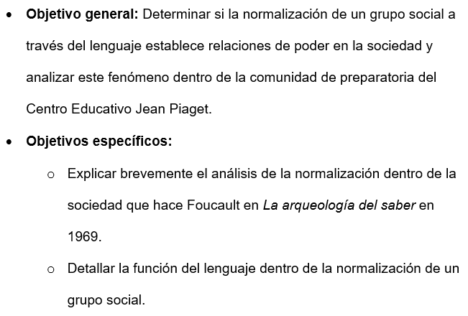

Slide 20
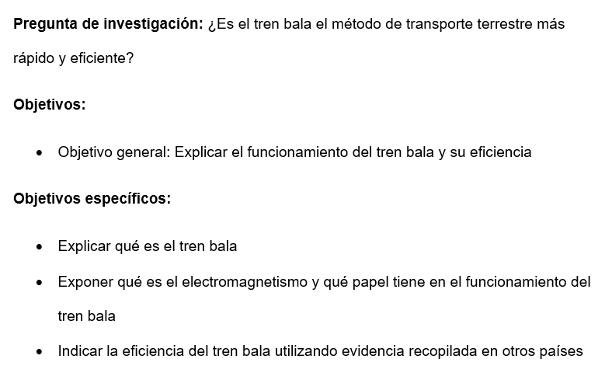

Slide 21
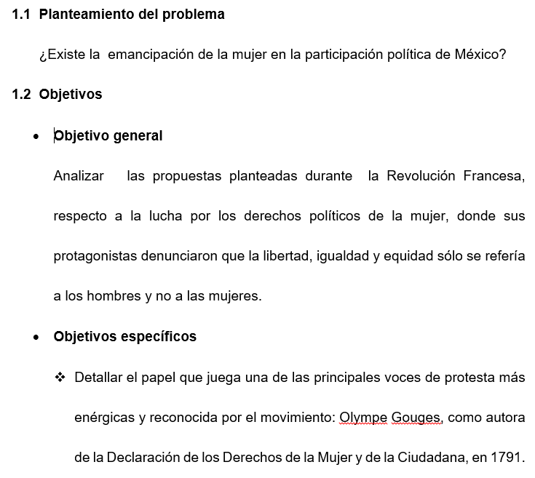

Slide 22
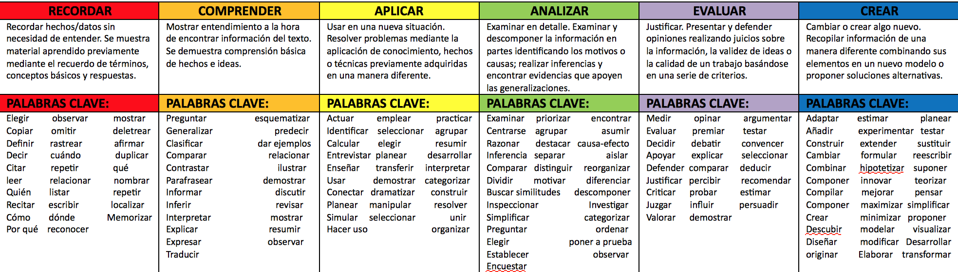
La Taxonomía de Bloom

Slide 23
¿Qué es una Justificación?
Implica justificar la realización del proyecto de investigación.
¿Por qué es importante estudiar este tema?
¿Qué problemas permitiría resolver a corto o largo plazo? ¿En qué contextos cobra importancia este tema?

Slide 24



Slide 25
Siempre hay que tomar en cuenta los siguientes factores
Viabilidad
Ética

Slide 26
Viabilidad
¿Contamos con los medios para responder la pregunta de investigación?

Slide 27
Viabilidad
¿Contamos con los medios para responder la pregunta de investigación?

Slide 28

Viabilidad
¿Contamos con los medios para responder la pregunta de investigación?

Slide 29
Viabilidad
¿Contamos con los medios para responder la pregunta de investigación?

Slide 30
Viabilidad
¿Contamos con los medios para responder la pregunta de investigación?
¿Es factible?
¿Es falsable?

Slide 31
Aspectos éticos
¿Hay alguien que pueda salir directamente perjudicado con la realización de mi proyecto de investigación?
¿El mundo será un lugar mejor una vez que se publiquen los resultados de mi investigación?

Slide 32


Slide 33


Slide 34


Slide 35


Slide 36

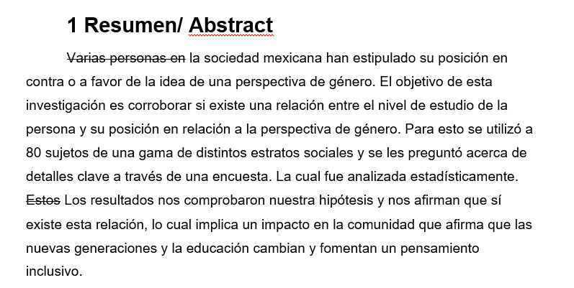

Slide 37
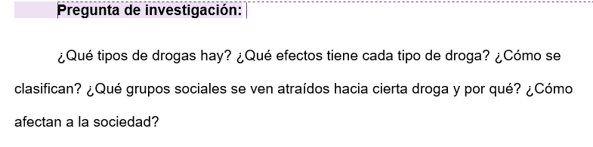

Slide 38
En resumen, el Planteamiento del problema incluye:
Introducción
Pregunta de investigación
Objetivos
Objetivo general
Objetivo Específico
Justificación
Cuidando siempre garantizar que es una propuesta viable
Cuidando siempre no violar ninguna norma ética

Slide 39
Primera solicitud para la entrega TMI
Introducción
Pregunta de investigación
Objetivos
Objetivo general
Objetivo Específico
Justificación
Portada

